Slide 1
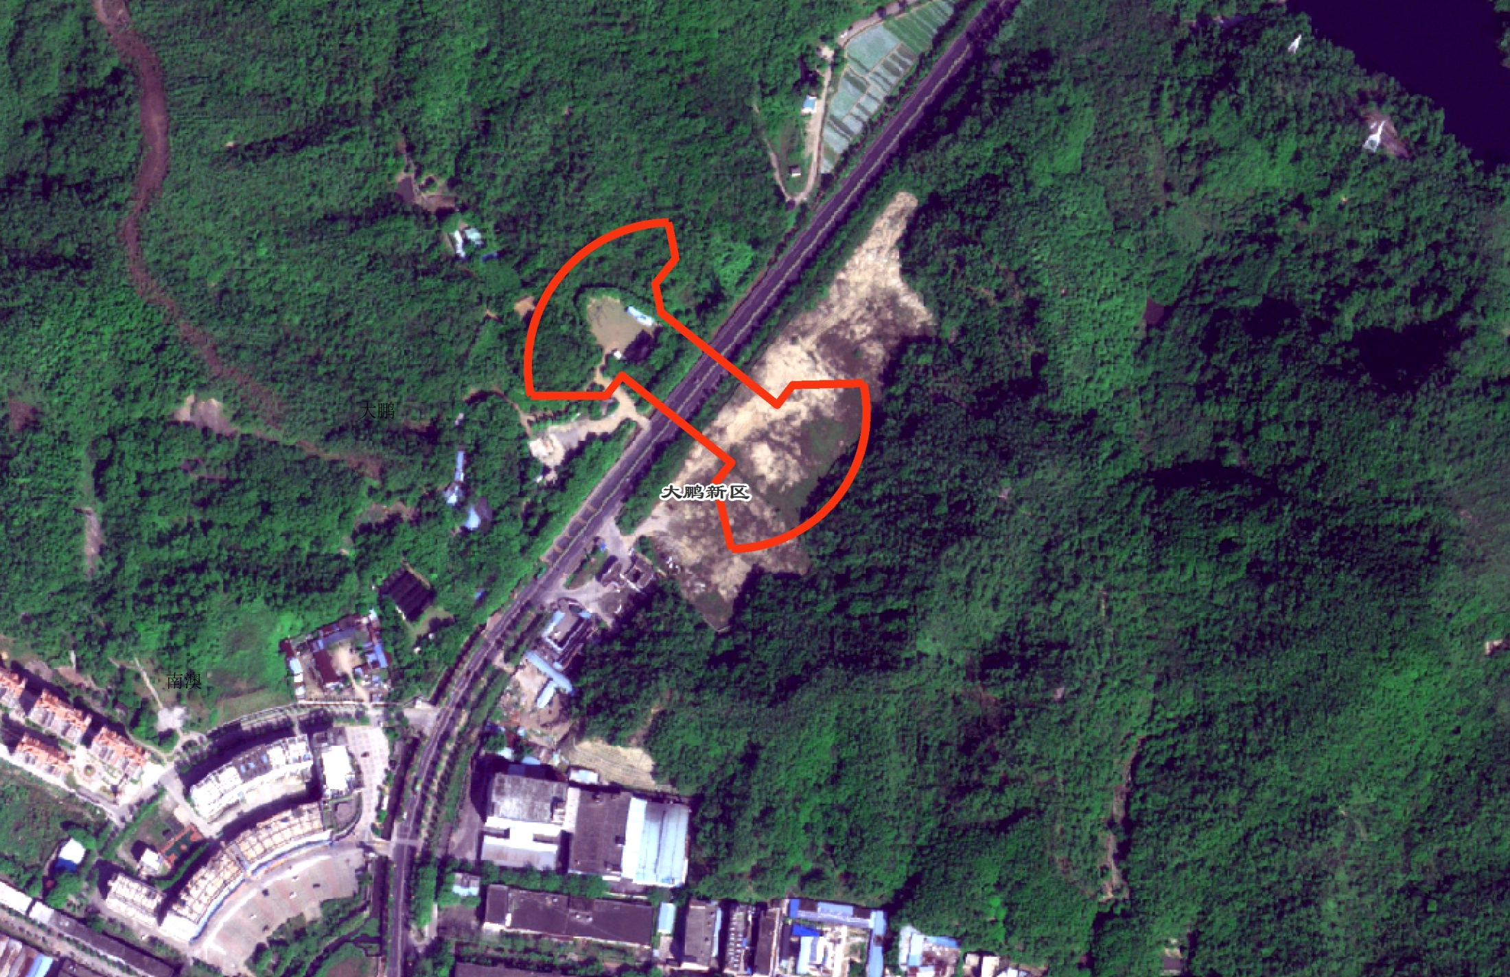
项目位置示意图
项目位置

Slide 2
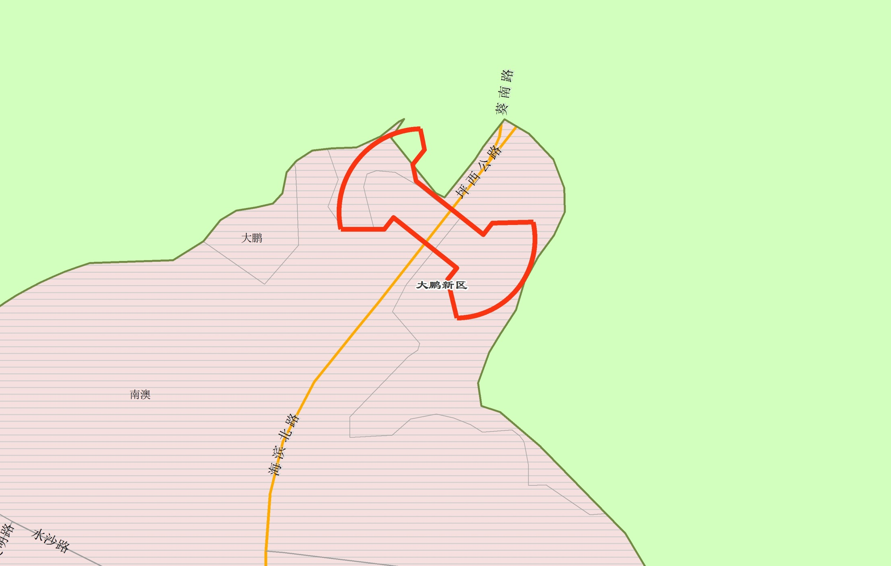
项目用地涉及基本生态控制线示意图
项目位置
基本生态控制线范围

